Slide 1
2D게임 프로그래밍 2차 발표
Company LOGO
2011182017 박건희

Slide 2
목차
Company LOGO
게임 컨셉
개발 범위
개발 계획 대비 현재 진행 상황
Github Commits

Slide 3
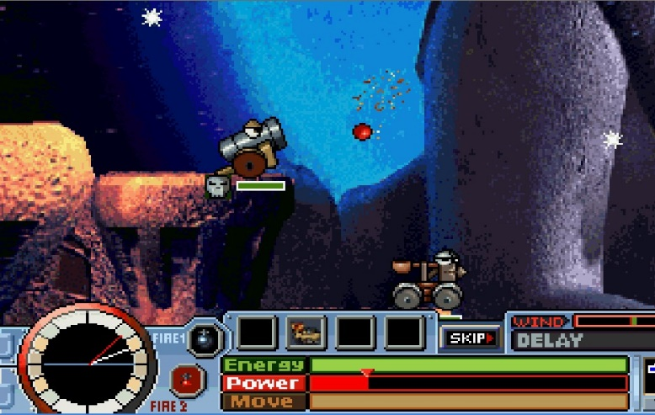
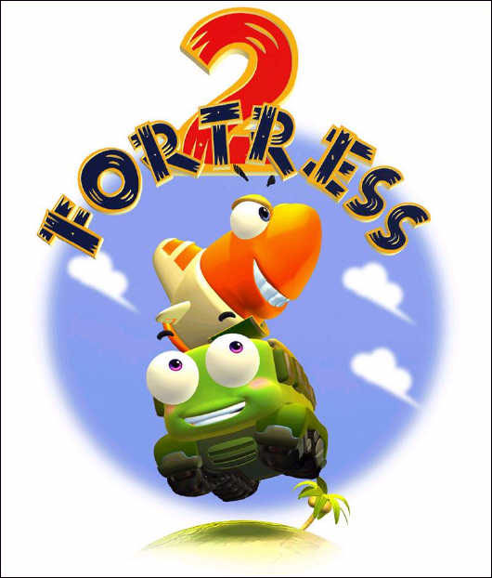
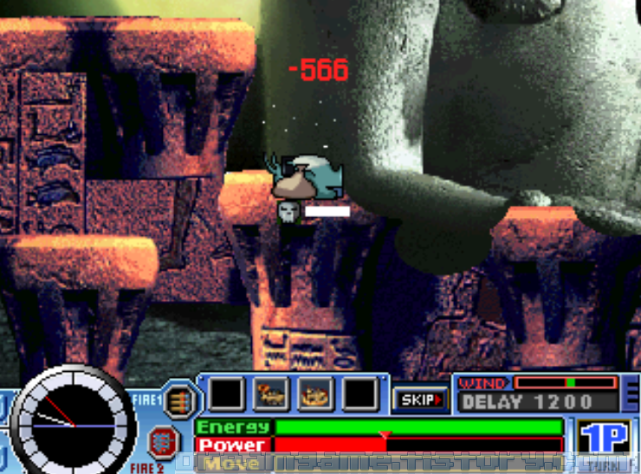
게임 컨셉
Company LOGO

Slide 4
개발 범위
내용 | 최소 범위 | 추가 범위
캐릭터 컨트롤 | ←, → 키를 이용하여 이동 ↑ , ↓ 키를 이용하여 각도 조절 Ctrl 키를 이용하여 점프 Space 키를 이용하여 힘 조절
맵 | 1개 | 다양한 맵을 추가하여 선택할 수 있도록 한다.
게임기능 | 피격시 체력 감소, 지형 파괴 30초 마다 턴이 바뀌면서 게임이 진행됨
사운드 | 배경음, 포탄소리, 아이템 습득시 효과음
애니메이션 | 이동, 점프, 사망, 폭발

Slide 5
개발 계획
주차 |  | 내용
1주 | 계획 | 배경이미지, 사운드 등 수집
 | 결과 | (100%) 리소스 수집완료, 애니메이션 이미지 제작 완료
2주 | 계획 | 캐릭터 애니메이션, 조작
 | 결과 | (100%) 각각의 입력에 따른 이동, 애니메이션 구현 완료
3주 | 계획 | 포탄 구현
 | 결과 | (100%) 각도와 힘의 크기에 대한 포탄의 이동 구현 완료
4주 | 계획 | 지형 제작
 | 결과 | (100%) 파일 입출력 과정을 통해 원하는 지형 제작 가능
5주차 |  | 아이템 제작
6주차 |  | 오브젝트의 충돌체크
7주차 |  | 화면이동
8주차 |  | UI 구현
9주차 |  | 오류 처리, 사운드
10주차 |  | 최종 점검 및 릴리즈

Slide 6
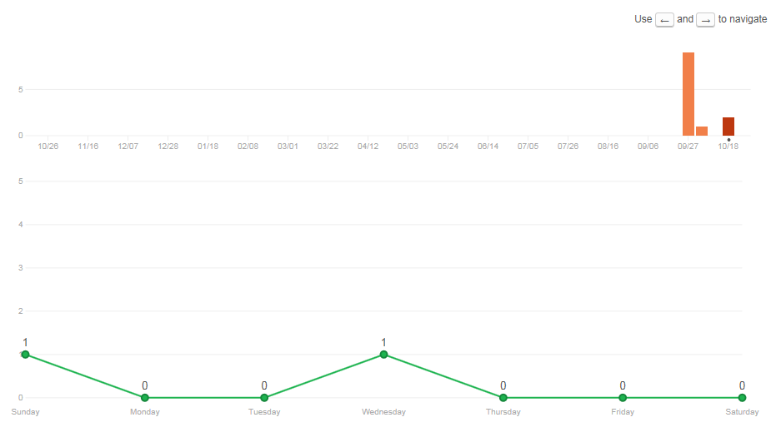
Github Commits

Slide 7
자체 평가
평가항목 | 평가 (A:매우잘함,B:잘함,C:보통,D:못함,E:매우못함)
발표자료에 포함할 내용을 다 포함했는가? | A
계획 대비 일정은 잘 지켰는가? | B
게임 프로토타입은 실행이 잘 되는가? | A
동영상의 화면과 소리 상태는 양호한가? | A

Slide 8


